Slide 1

ПРО ЗАПОЧАТКУВАННЯ ТЕОРЕТИЧНОЇ ЧАСТИНИ «Базової загальної
військової підготовки» (БЗВП)
за результатами
наради МОН України
від 25.02.2025

Slide 2

Нарада МОНУ
від 25 лютого 2025 року

Slide 3
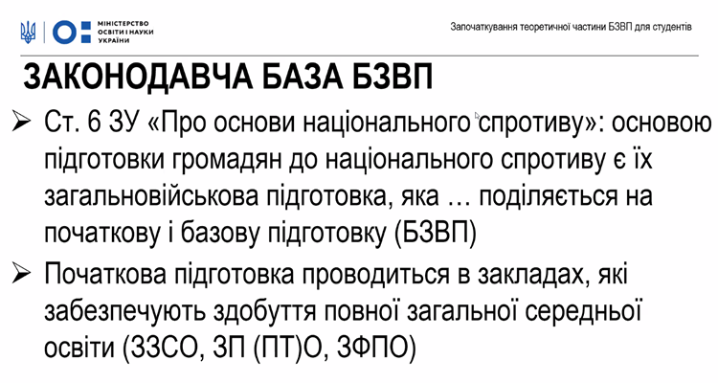

Slide 4
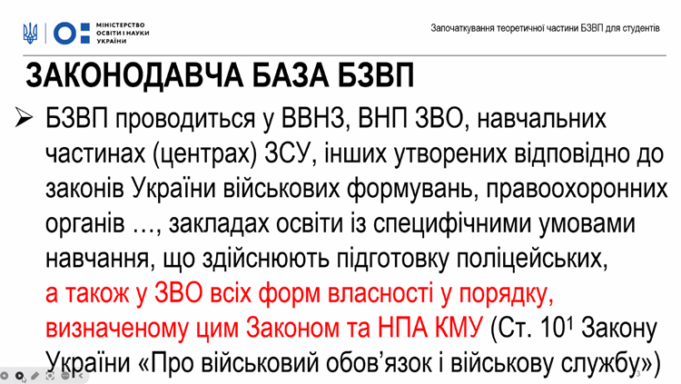

Slide 5
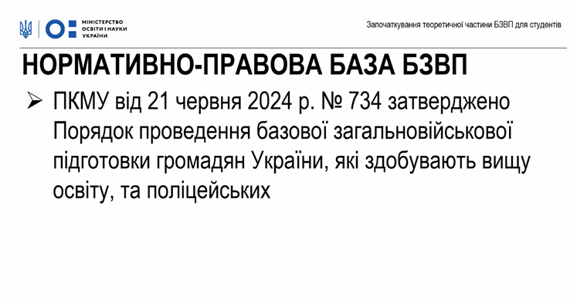

Slide 6
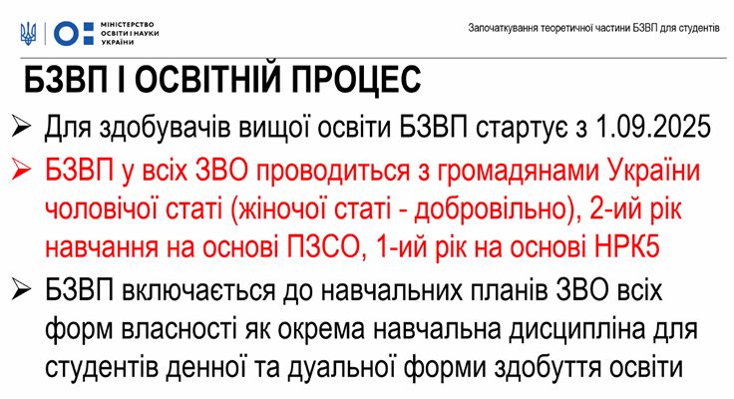

Slide 7
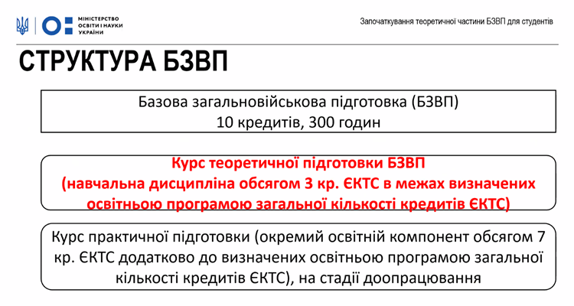

Slide 8
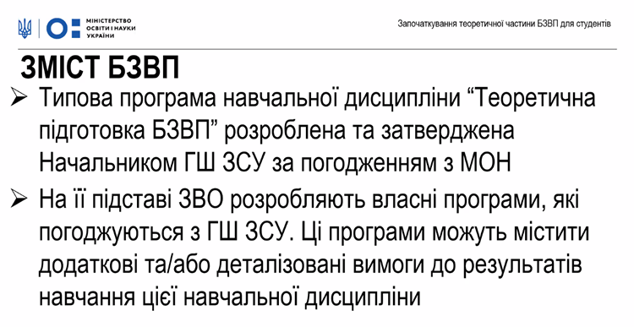

Slide 9
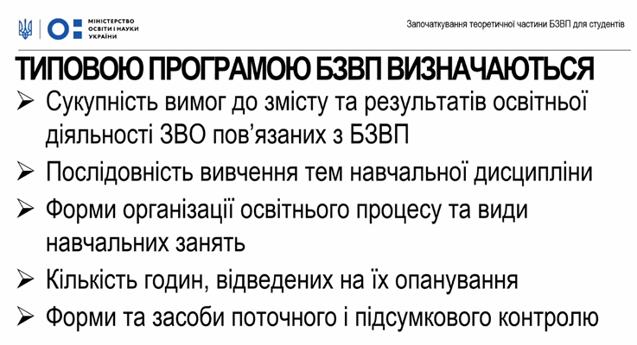

Slide 10
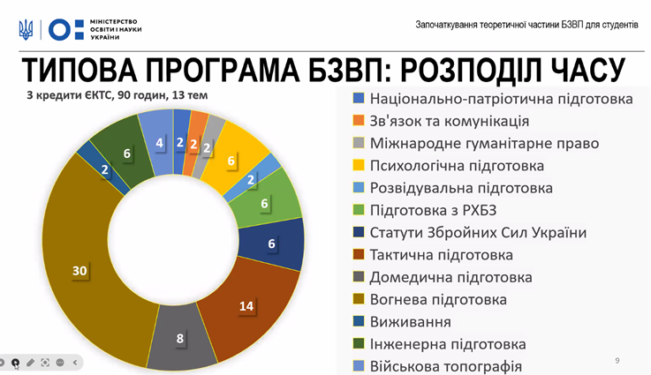

Slide 11
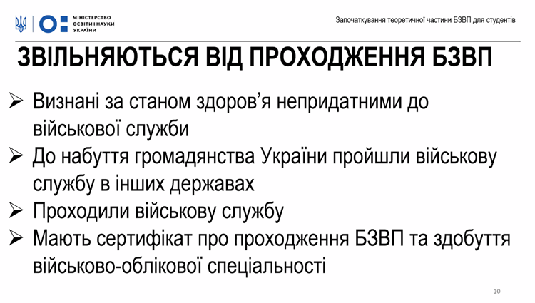

Slide 12
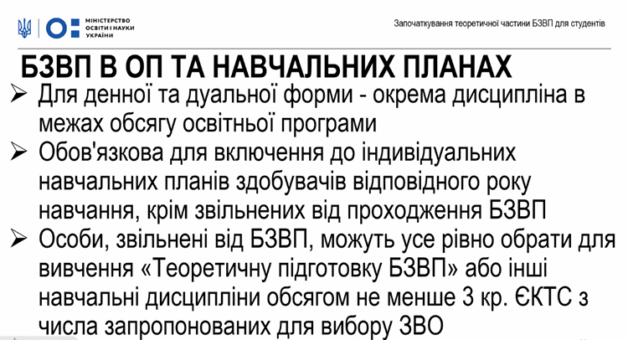

Slide 13
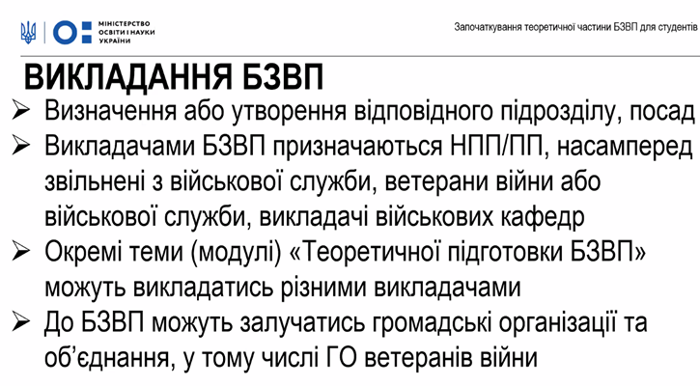

Slide 14
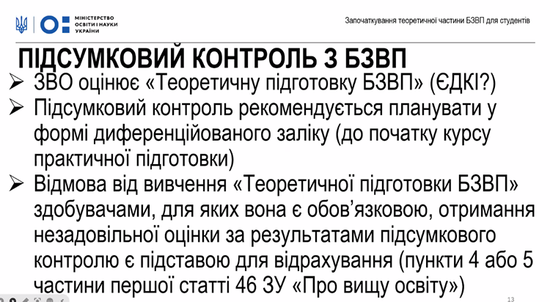

Slide 15
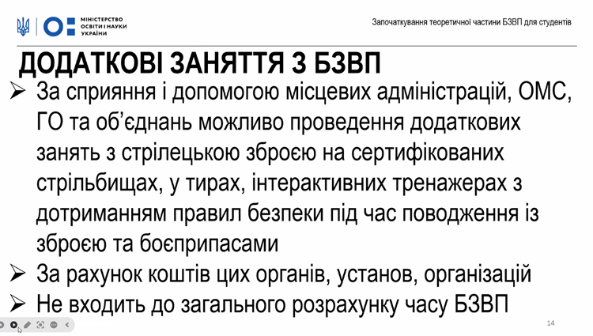

Slide 16
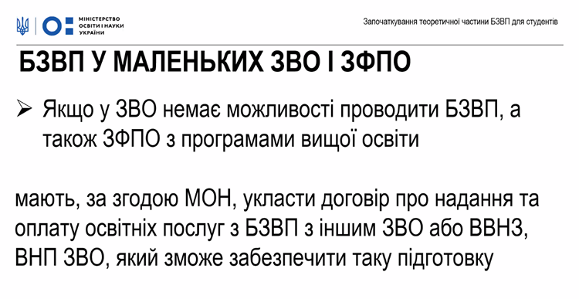

Slide 17
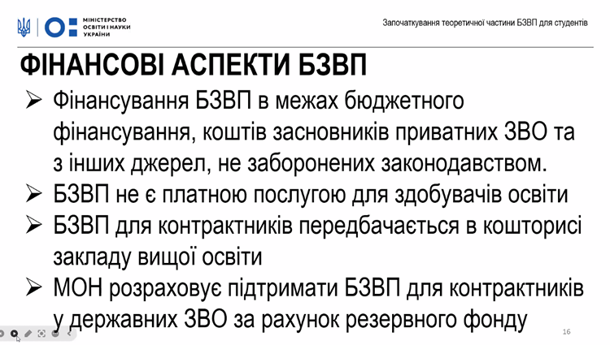

Slide 18
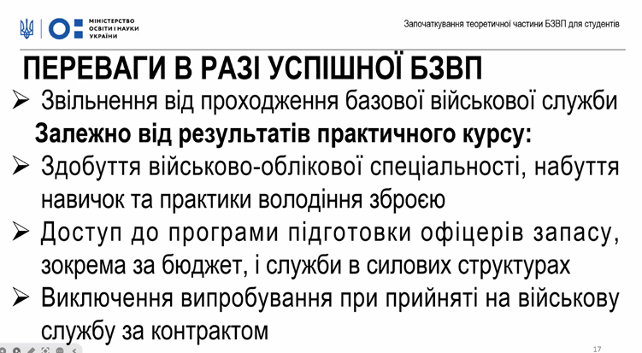

Slide 19
Висновки:
Введення в усі ОП першого (бакалаврського) рівня ВО:
    ОК «Теоретична частина БЗВП» (обов'язкова) 3 кредити (90 год.);
    форма контролю – диференційований залік
Введення БЗВП у типові навчальні плани для вступників 2025 (на 2 курсі).
Введення БЗВП у робочі навчальні плани 2 курсу та 1 курсу (скороченого терміну навчання) для вступників 2024 року денної форми навчання.

Slide 20
ДЯКУЮ
ЗА УВАГУ!

